Slide 1
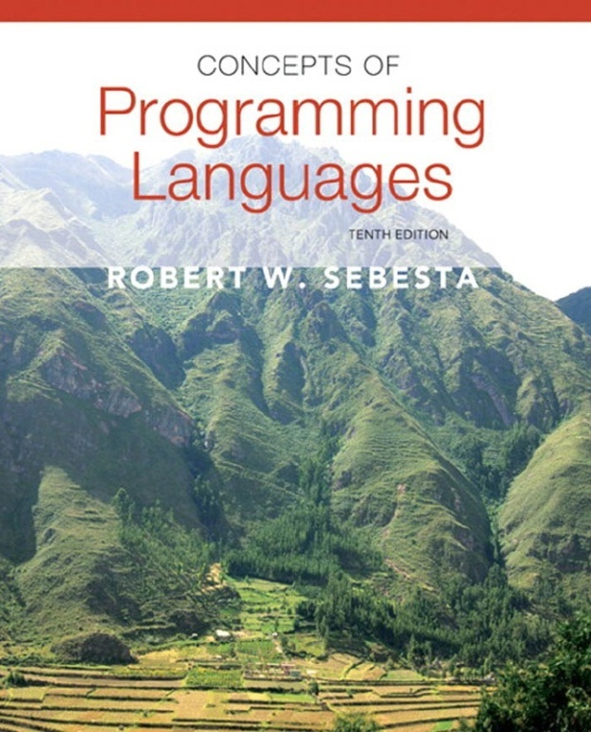
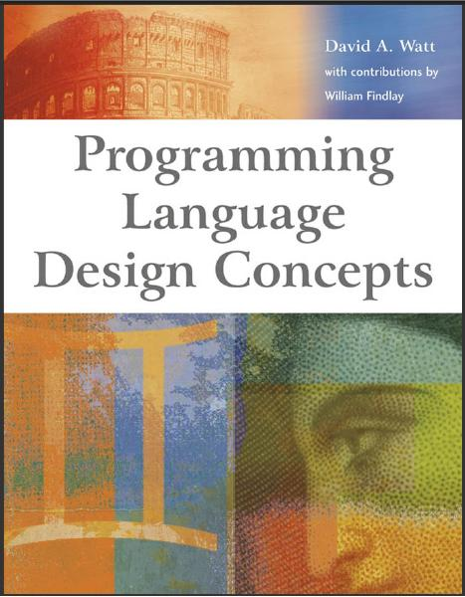
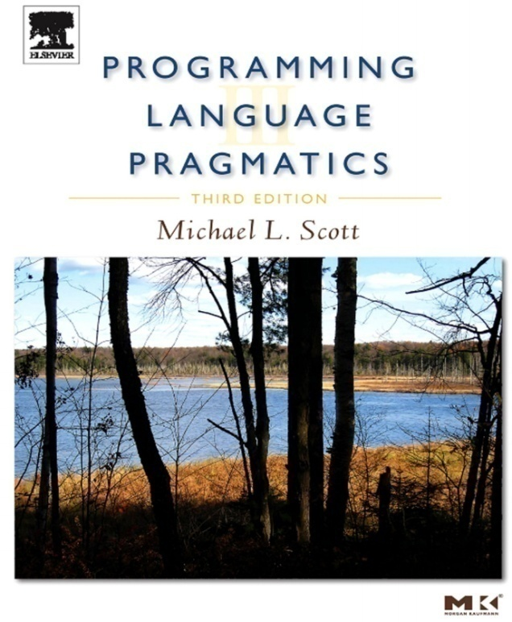
Bölüm 5: Adlar, Bağlama, Tip Kontrolü ve Kapsamlar

Slide 2
BÖLÜM 5 - Konular
Giriş
Değişkenler
Sabitler
İşlemciler
İfadeler
Deyimler
Bağlama (Binding) Kavramı
Tip Kontrolü
İsim Kapsamları
Referans Çevreleri

Slide 3
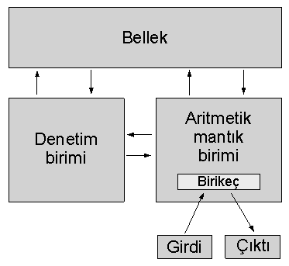
5.1. Giriş
Geleneksel bilgisayar mimarisi von Neumann mimarisi olarak adlandırılır. von Neumann mimarisi, veri ve komutları tek bir depolama biriminde bulunduran bilgisayar tasarı örneğidir.
Bu mimari, her bellek hücresinin özgün bir adres ile tanımlandığı ana bellek kavramına dayanmaktadır.

Slide 4
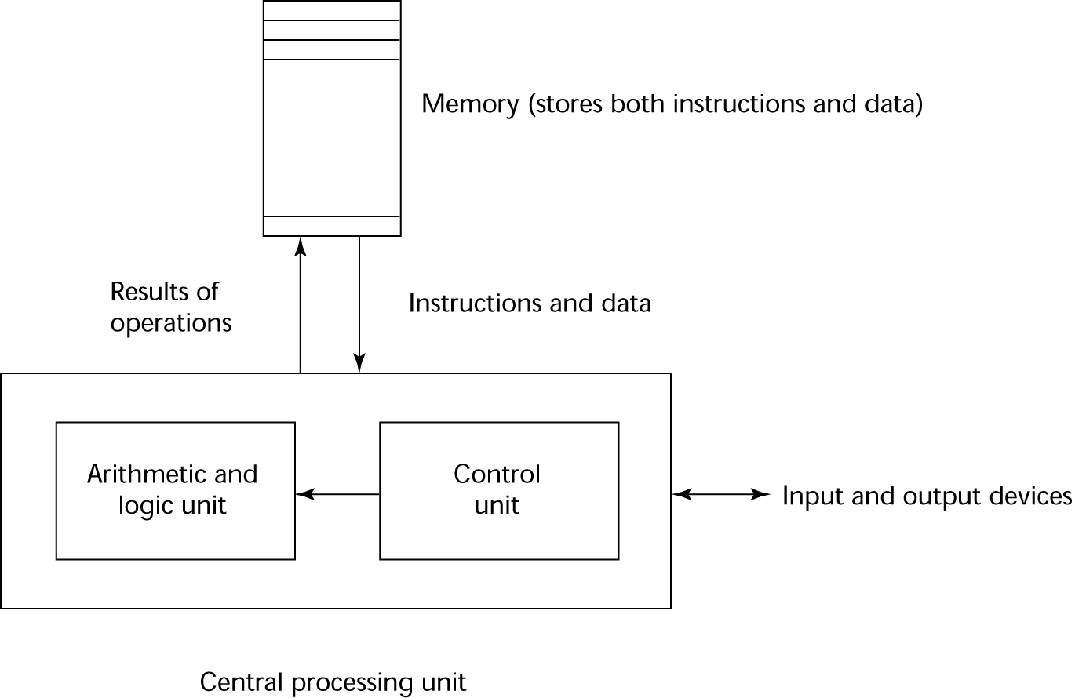
Von Neumann Mimarisi
Bellek (Komutları ve Veriyi saklar)
İşlemlerin
Sonuçları
Veri ve Komutlar
Aritmetik
ve Mantık
Birimi
Kontrol
Birimi
Giriş ve Çıkış Aygıtları
Merkezi İşlem Birimi

Slide 5
5.1. Giriş
Bir bellek hücresinin içeriği, bir değerin belirli bir yönteme göre kodlanmış gösterimidir.
Bu içerik, programların çalışması sırasında okunabilir ve değiştirilebilir.
Imperative (zorunlu) programlama, von Neumann mimarisindeki bilgisayarlara uygun olarak programların işlem deyimleri ile bellekteki değerleri değiştirmesine dayanır.

Slide 6
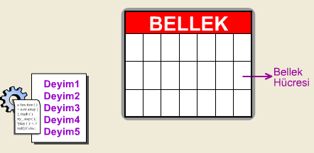
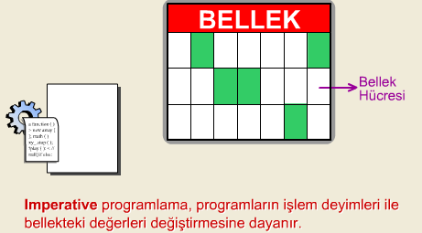
5.1. Giriş

Slide 7
5.1. Giriş
Atama İşlemi
Imperative programlamada en temel işlem atama işlemidir. Atama sembolü programlama dillerinde farklı şekilde gösterilebilir, ancak tüm programlama dillerinde atama sembolünün anlamı, sağ taraftaki değerin sol taraftaki değişkene aktarılmasıdır.
a= 10; Java, C, C++,C#, PL/I, BASIC, Fortran vs.
a:= 10; Pascal, Algol, Ada vs.

Slide 8
Daha karmaşık atamalar:
1. Çok hedefe(PL/I)
A, B = 10
2. Koşullu hedefler(C, C++, ve Java)
(first==1)? total : subtotal = 0
3. Birleşik atama komutları(C, C++, ve Java)
sum += next;
4. Tekli atama komutu(C, C++, veJava)
a++;
-a++ : iki tekli işleç bir değişkene uygulandığında değerlendirme, sağdan soladır. Bu nedenle:
-a++ →-(a++) şeklinde değerlendirilir.
5. C, C++, ve Java "=" işlecini aritmetik işlemci olarak görürler.
Örneğin:
a = b * (c = d * 2 + 1) + 1
Bu yapı ALGOL 68’den alınmıştır.

Slide 9
Bir ifade olarak atama komutu
C, C++, ve Java'da, atama komutu sonuç döner.
Bu nedenle ifadelerde işlenen olarak da yer alabilir.
Örneğin:
while ((ch= getchar())!=EOF){…}
Dezavantaj
Başka tip yan etkiler:
a = b + (c = d/b++)-1;
Yazım hatası olasılığı:
if(x = y) …
if(x == y) …
Çok farklı anlamları var. Java ve C# "if" içinde atamaya izin vermez.

Slide 10
Karışık biçimli atamalar
FORTRAN, C, ve C++, her türlü sayısal değerler, sayısal değişkene atanabilir, gerekli çevrimler yapılır.
Pascal'da interger'lar real'lara (gerçel) atanabilir, fakat tersi doğru değil. Bunun için gerçel sayının üste mi tamlanacağı, aşağıya mı indirileceğinin belirlenmesi gerekir.
C# ve Java'da sadece genişletici örtülü çevrimler atamalarda çalışır.
Ada'da atama için örtülü çevrim yoktur.

Slide 11
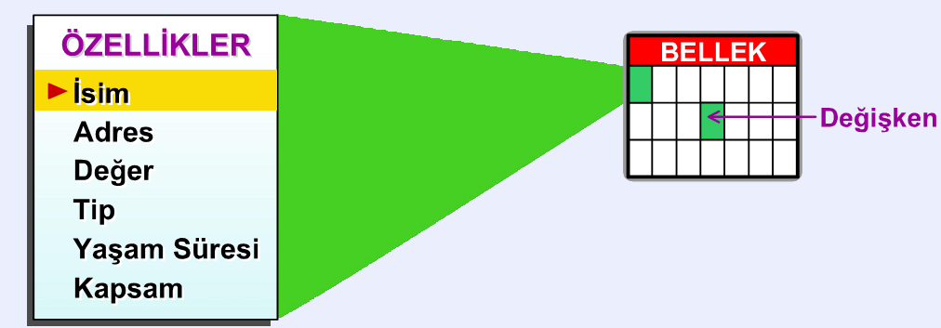
5.2. Değişkenler
Bir değişken, bir veya daha çok bellek hücresinin soyutlamasıdır.
l-value: Değişkenin adresidir
r-value: Değişkenin değeridir.
Değişkenlerin özellikleri aşağıda kısaca açıklanmıştır:

Slide 12
5.2. Değişkenler
İsim: Bir değişkenin ismi, programda bir tanımlama deyimi ile tanıtıldıktan sonra, programdaki diğer deyimler tarafından o değişkene başvuru için kullanılır.
Adres: Bir değişkenin bellekte bulunduğu yerin adresi değişkenin belirleyici bir özelliğidir. Bir çok programlama dilinde, programın farklı bölümlerinde, aynı ismin farklı adresler ile ilişkilendirilmesi olasıdır. Örneğin iki alt programın yerel değişken olarak toplam değişkenini tanımlaması durumunda, her iki alt programdaki toplam değişkeni, bir birinden bağımsız iki adres ile ilişkili olup, iki farklı değişken olarak nitelendirilecektir.
Bir değişken çalışma süresi boyunca farklı zamanlarda farklı adreslere sahip olabilir
Bir değişken bir program içerisinde farklı yerlerde faklı adreslere sahip olabilir
Eğer iki değişken adı aynı bellek konumuna erişmek için kullanılabiliyorsa, bunlara takma isim (alias) adı verilir.
Takma adlar (Aliases) okunabilirlik açısından zararlıdır (program okuyucuları hepsini hatırlamak zorundadır)

Slide 13
5.2. Değişkenler
Takma adlar nasıl oluşturulabilir:
İşaretçiler (Pointers), referans değişkenleri (reference variables), C ve C++ bileşimleri (unions), (ve geçiş parametrelerle- Bölüm 9 da bahsedilecek)
Takma adlar için orijinal gerekçelerin bazıları artık geçerli değildir; örn. FORTRAN’da belleğin yeniden kullanımı
Bunlar dinamik ayırma ile değiştirilir

Slide 14
5.2. Değişkenler
Değer: Bir değişkenin değeri, bellekteki değişken ile ilgili adreste, belirli bir yönteme göre kodlanmış olarak saklanır. Değişkenlerin değerleri, bir programın çalıştırılması sırasında değiştirilebilirler.
Tip: Bir değişkenin tipi, o değişkenin alabileceği değerleri ve o tip için belirlenmiş işlemleri belirler. Kayan-nokta (floating point) olduğu durumda, tip aynı zamanda duyarlılığı da belirler.
Yaşam Süresi: Bir değişkenin yaşam süresi, bir bellek adresinin bir değişken ile ilişkili kaldığı süredir.
Kapsam: Bir değişkenin kapsamı, o değişkenin isminin tanımlı olduğu program deyimlerini göstermektedir. Değişkenlerin kapsamı, durağan veya dinamik olarak belirlenebilir.

Slide 15
5.2. Değişkenler
DEĞİŞKEN ÖZELLİKLERİ
İSİM | Okunabilirlik
ADRES | Aliasing
DEĞER | Bellekte belirli yönteme göre kodlanmış
TİP | Tip uyuşmazlığı, tip dönüşümü
YAŞAM SÜRESİ | Bellekle ilişkili kaldığı süre
KAPSAM | Geçerli olduğu deyimler

Slide 16
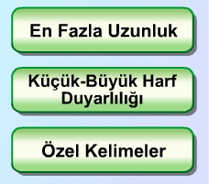
5.2.1. İsimler
İsimler programlama dillerinde, değişkenlerin yanı sıra; etiketler, altprogramlar, parametreler gibi program elemanlarını tanımlamak için kullanılırlar.
İsimleri tasarlamak için programlama dillerinde farklı yaklaşımlar uygulanmaktadır.

Slide 17
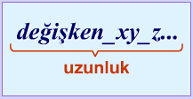
5.2.1.1. En Fazla Uzunluk
Programlama dillerinde bir ismin en fazla kaç karakter uzunluğunda olabileceği konusunda farklı yaklaşımlar uygulanmıştır.
Önceleri programlama dillerinde bir isim için izin verilen karakter sayısı daha sınırlı iken, günümüzdeki yaklaşım, en fazla uzunluğu kullanışlı bir sayıyla sınırlamak ve çoklu isimler oluşturmak için altçizgi "_" karakterini kullanmaktır.

Slide 18
5.2.1.1. En Fazla Uzunluk
Uzunluk
Eğer çok kısa
ise, anlaşılmaz
Programlama Dili | İzin Verilen Maksimum İsim Uzunluğu
FORTRAN I | maksimum 6
COBOL | 30
FORTRAN 90, ANSI C | 31
Ada | limit yoktur ve hepsi anlamlıdır (significant)
Java | limit yoktur ve hepsi anlamlıdır (significant)
ANSI C | 31
C++ | limit yoktur fakat konabilir

Slide 19
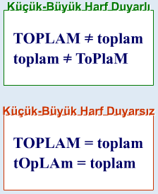
5.2.1.2. Küçük-Büyük Harf Duyarlılığı (Case Sensitivity)
Birçok programlama dilinde, isimler için kullanılan küçük ve büyük harfler arasında ayrım yapılmazken, bazı programlama dilleri (Örneğin; C, C++, Java) isimlerde küçük-büyük harf duyarlılığını uygulamaktadır.
Bu durumda, aynı harflerden oluşmuş isimler derleyici tarafından farklı olarak algılanmaktadır.
Yandaki örnekte görüldüğü gibi; TOPLAM, toplam, ve ToPlaM, üç ayrı değişkeni göstermektedir.

Slide 20
5.2.1.2. Küçük-Büyük Harf Duyarlılığı (Case Sensitivity)
Büyük küçük harf duyarlılığı
Dezavantaj: okunabilirlik (benzer görünen isimler farklıdır)
C++ ve Java‘da daha kötüdür, çünkü önceden tanımlanmış isimler karışık büyük-küçüklüktedir (örn. IndexOutOfBoundsException)
C, C++, ve Java isimleri büyük küçük harfe duyarlıdır
Diğer dillerdeki isimler değildir

Slide 21
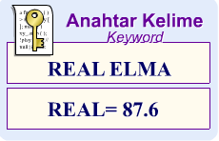
5.2.1.3. Özel Kelimeler
Özel kelimeler, bir programlama dilindeki temel yapılar tarafından kullanılan kelimeleri göstermektedir.
Okunabilirliğe yardımcı olmak için; ifade cümlelerini sınırlamak ve ayırmak için kullanılır
Anahtar Kelime
Bir anahtar kelime (keyword), bir programlama dilinin sadece belirli içeriklerde özel anlam taşıyan kelimelerini göstermektedir.
Örneğin FORTRAN'da REAL kelimesi, bir deyimin başında yer alıp, bir isim tarafından izlenirse, o deyimin tanımlama deyimi olduğunu gösterir. REAL ELMA gibi. Eğer REAL kelimesi, atama işlemcisi "=" tarafından izlenirse, bir değişken ismi olarak görülür. REAL = 87.6 gibi. Bu durum dilin okunabilirliğini azaltır.

Slide 22
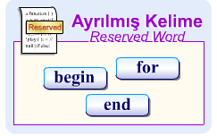
5.2.1.3. Özel Kelimeler
Ayrılmış Kelime:
Ayrılmış kelime (reserved word), bir programlama dilinde bir isim olarak kullanılamayacak özel kelimeleri göstermektedir. Örneğin Pascal'da, for, begin, end gibi kelimeler, isim olarak kullanılamaz ve ayrılmış kelime olarak nitelendirilir.

Slide 23
5.2.2. Veri Tipi Kavramı
Bir veri tipi, aynı işlemlerin tanımlı olduğu değerler kümesini göstermektedir. Bir değişkenin tipi, değişkenin tutabileceği değerleri ve o değerlere uygulanabilecek işlemleri gösterir.
Örneğin; tamsayı (integer) tipi, dile bağımlı olarak belirlenen en küçük ve en büyük değerler arasında tamsayılar içerebilir ve sayısal işlemlerde yer alabilir.
Veri tipleri, programlama dillerinde önemli gelişmelerin gerçekleştiği bir alan olmuş ve bunun sonucu olarak, programlama dillerinde çeşitli veri tipleri tanıtılmıştır.
Tipler ilkel (temel-primitive) ve yapısal (composite) olarak gruplandırılabilir.

Slide 24
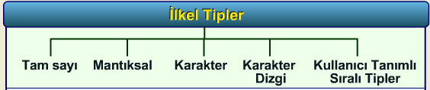
5.2.2. Veri Tipi Kavramı
İlkel tipler, çoğu programlama dilinde yer alan ve diğer tiplerden oluşmamış veri tiplerini göstermektedir.
C Ada
bool Boolean = {false, true}
char Character = {. . . , ‘a’, . . . , ‘z’, . . . , ‘0’, . . . , ‘9’, . . . , ‘?’, . . .}
int Integer = {. . . ,−2,−1, 0,+1,+2, . . .}-> {−2 147 483 648, . . . ,+2 147 483 647}
float Float = {. . . ,−1.0, . . . , 0.0, . . . ,+1.0, . . .}

Slide 25
5.2.2. Veri Tipi Kavramı
Temel C++ değişken tipleri
 | Numerik aralık |  |  | Bellek alanı
Keyword | Alt sınır | Üst sınır | Ondalık kısım | byte
char | –128 | 127 | yok | 1
short | –32,768 | 32,767 | yok | 2
int | –2,147,483,648 | 2,147,483,647 | yok | 4
long | –2,147,483,648 | 2,147,483,647 | yok | 4
float | 3.4 x 10–38 | 3.4 x 1038 | 7 | 4
double | 1.7 x 10–308 | 1.7 x 10308 | 15 | 8
long double | 3.4 x 10–4932 | 1.1 x 104932 | 19 | 10

Slide 26
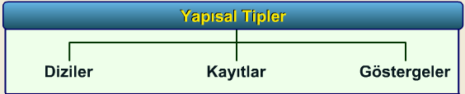
5.2.2. Veri Tipi Kavramı
Yapısal tipler ise çeşitli veri tiplerinde olabilen bileşenlerden oluşmuştur. Bir yapısal tipin elemanları, tipin bileşenlerini oluşturmaktadır. Bir yapısal tipteki her bileşenin, tip ve değer özellikleri bulunmaktadır.

Slide 27
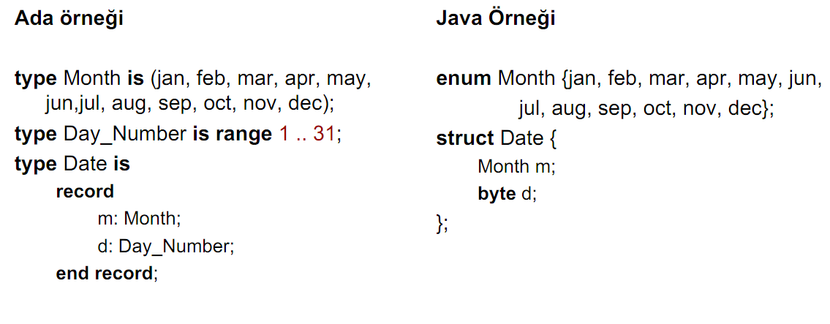
5.2.2. Veri Tipi Kavramı-Yapısal Tipler
Örnek

Slide 28
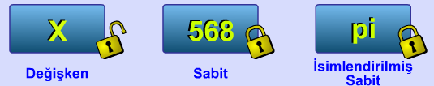
5.3. Sabitler
Bir sabit, belirli bir tipteki bir değerin kodlanmış gösterimini içeren ancak programın çalıştırılması sırasında değiştirilemeyen bellek hücresine veya hücrelerine verilen isimdir. Bir sabit genellikle ilkel tipte bir değerdir. Örneğin 568, bir tamsayı sabittir.
Bir değişken, bir bellek yerine bağlandığında bir değere de bağlanıyorsa ve daha sonra bu değer değiştirilemiyorsa o değişkene isimlendirilmiş sabit denir. İsimlendirilmiş sabitlerin tanımlanması için, bir çok dilde (örneğin Pascal, C# vs) const tanımlayıcısı kullanılır. C'de ise isimlendirilmiş sabit tanımlamak için #define kullanılır.

Slide 29
5.3. Sabitler
Sabit bir değerin programda birçok kez yinelenmesi durumunda, isimlendirilmiş sabitlerin kullanılması okunabilirlik ve değiştirilebilirlik açısından yararlıdır. Örneğin 3.14159 değeri yerine pi isminin kullanılması, programın okunabilirliğini artırır.
Bir başka örnek olarak, 50 elemanlı bir diziyi işleyen bir programı düşünelim. Bu programda birçok kez (örneğin, dizi tanımlamada, döngülerde vb.) dizi sınırına başvuru yer alır. Bu değerin programın başında isimlendirilmiş sabit olarak tanımlanması, programın okunabilirliğini ve güvenilirliğini artırır.
Programları parametrelerle ifade etmek için kullanılır.
İsimlendirilmiş sabitlere değer bağlama (binding) statik (manifest constants) veya dinamik olabilir (5.7.’de anlatılacak)

Slide 30
5.4. İşlemciler (Operatörler)
İşlemciler, genel özelliklerine ve işlenenlerin niteliğine göre iki şekilde sınıflandırılabilirler.
İşlemcilerin Genel Özelliklerine Göre
İşlenen sayısı,
İşlemcinin yeri,
Öncelik
Birleşmelilik (associativity)
İşlenenlerin Niteliğine Göre;
Sayısal işlemciler,
İlişkisel işlemciler
Mantıksal işlemciler

Slide 31
5.4.1. İşlemcilerin Genel Özellikleri
İşlenen Sayısı (arity) : Bir işlemci, alabileceği işlenen sayısına göre tekli (unary), ikili (binary), üçlü (ternary) veya çoklu (n-ary) olabilir.
p = &a; (C – unary, prefix)
i = -5; (C – unary, prefix)
i++; (C – unary, postfix)
i = i + j; (C – binary, infix)
i = i + j + 5; (C – binary, infix)
(plus i j 5) (LISP – nary, prefix)
sonuc = ( sayi_1 % 2 == 1 ) ? ”tek” : “cift” ; (java,C, ternary)

Slide 32
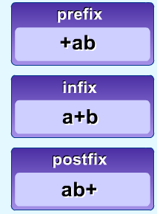
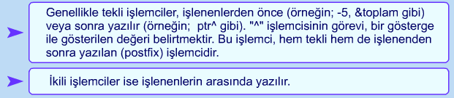
5.4.1. İşlemcilerin Genel Özellikleri
-5 &sum d=++b
A+B
ptr^ a++
İkili işlemciler işlenenler arasındadır
İşlemcinin Yeri : Çoğu işlemci işlenenleri arasına yazılmakla birlikte, bazı işlemciler, işlenenlerinden önce veya sonra da yazılabilirler. İşlemciler bir ifadede, işlenenlerden önce (prefix), işlenenler arasında (infix) ve işlenenlerden sonra (postfix) olmak üzere üç şekilde yer alabilirler.

Slide 33
5.4.1. İşlemcilerin Genel Özellikleri
Öncelik: İşlemcilerin öncelikleri, birden çok işlemcinin yer aldığı bir ifadede, parantez kullanılmadığında, bir ifadenin bileşenlerinin değerlendirilme sırasını belirler.
İkili işlemciler, infix gösterimde, "a+b" de olduğu gibi işlenenleri arasına yazılır. Ancak infix gösterimdeki sorun, birden çok işlemcinin birlikte yer aldığı bir ifadede görülür.
Örneğin; "a+b*c" gibi bir ifadenin değerlendirilmesi nasıl olacaktır? Sonuç, "a" ve "b*c" nin toplamı mı; yoksa "a+b" ve "c" nin çarpımı mıdır? Bu soruların yanıtları işlemcilerin öncelik ve birleşmelilik (associativity) kavramları ile açıklanabilir.

Slide 34
5.4.1. İşlemcilerin Genel Özellikleri
Öncelik:
Sayısal ifadeler, ilişkisel ifadelerin işlenenleri olabileceği ve ilişkisel ifadeler de Boolean ifadelerin işlenenleri olabileceği için, üç işlemci grubunun kendi aralarında öncelikleri vardır.
İlişkisel işlemcilerin önceliği, her zaman sayısal işlemcilerden düşüktür.
X+20<= k*2
İlişkisel ifadeler ise mantıksal ifadeler için bir operand olabileceğinden ilişkisel ifadeler mantıksal ifadelerden önce yapılmalıdır

Slide 35
5.4.1. İşlemcilerin Genel Özellikleri
 | FORTRAN | PASCAL | C | ADA
En yüksek öncelik | ** (exponentation) | *, / , div , mod | ++, -- (postfix) | ** , abs
 | * , / | + , - | ++, -- (prefix) | *, /, mod
 | + , - |  | Tekli (unary) +, - | Tekli (unary) +, -
 |  |  | *, /, % | İkili (Binary )+, -
 |  |  | İkili (Binary )+, -
En düşük öncelik

Slide 36
5.4.1. İşlemcilerin Genel Özellikleri
ADA Programlama Dili
En yüksek | **, abs, not
 | *, /, mod, rem
 | +, - (tekli)
 | +, -, & (ikili)
 | =, /=, >, <, <=, >=, in, not in
En düşük | AND, OR, XOR, AND THEN, OR ELSE
(A<B) and (A>C) or X=0 Doğru
A<B and A>C or X=0 Yanlış

Slide 37
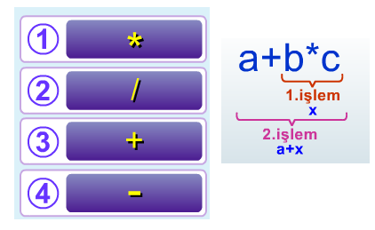
5.4.1. İşlemcilerin Genel Özellikleri
Her işlemcinin, programlama dili tasarlanırken önceden belirlenmiş bir önceliği vardır. Daha yüksek bir öncelik düzeyinde yer alan bir işlemci, işlenenlerini daha düşük bir düzeydeki bir işlemciden önce alır.
Geleneksel bir kural olarak, sayısal işlemcilerden "*" ve "/", toplama "+" ve çıkarmadan "-" daha yüksek önceliğe sahiptir. Bu nedenle yukarıdaki ifadede, "*" işlemcisi, işlenenlerini "+" dan önce alır ve "a+b*c", "a+(b*c)" ye eşittir.
Klasik öncelik seviyeleri
Parantezler
Tekli operatörler
** (Eğer dil destekliyorsa, üs alma)
*, /(çarpma,bölme)
+, -(toplama,çıkarma )

Slide 38
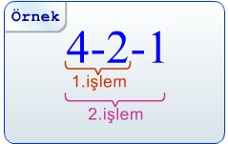
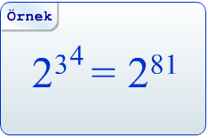
5.4.1. İşlemcilerin Genel Özellikleri
Birleşmelilik (Associativity): Bir ifadede aynı öncelik düzeyinde iki işlemci bulunuyorsa, hangi işlemcinin önce değerlendirileceği dilin birleşmelilik kuralları ile belirlenir. Bir işlemci, sağ veya sol birleşmeli olabilir.
Sol birleşmeli: Bir işlemcinin birden çok kez yer aldığı bir ifadedeki alt ifadeler, soldan sağa olarak gruplanırsa, işlemci sol birleşmeli olarak adlandırılır. Aritmetik işlemcilerden "+","-","*" ve "/" sol birleşmelidir.
Sağ birleşmeli: Öte yandan, eğer bir işlemcinin birden çok kez yer aldığı bir ifadedeki alt ifadeler, sağdan sola gruplanırsa işlemci, sağ birleşmeli olarak adlandırılır. Üs alma işlemcisi sağ birleşmelidir.

Slide 39
5.4.1. İşlemcilerin Genel Özellikleri
Birleşmelilik (Associativity)
Tipik birleşmelilik kuralları
Soldan sağa, **(hariç, burada sağdan sola),
Zaman zaman tekli operatörlerin birleşmeliliği sağdan sola olabilir (ör., FORTRAN)
APL dili farklıdır; bu dilde tüm operatörler eşit önceliklere sahiptir ve operatörlerin birleşmeliliği sağdan soladır.
Öncelik ve birleşmelilik kuralları parantezlerle geçersiz kılınabilir

Slide 40
5.4.1. İşlemcilerin Genel Özellikleri
Birleşmelilik (Associativity)
Programlama Dili | Birleşme Kuralı | İşlemciler
FORTRAN | Sol Birleşmeli | *, /, +, -
 | Sağ Birleşmeli | **
PASCAL | Sol Birleşmeli | Bütün işlemciler
 | Sağ Birleşmeli
C | Sol Birleşmeli | Postfix++, postfix--, *, /, %, ikili +, ikili-
 | Sağ Birleşmeli | Prefix++, pretfix--,tekli +, tekli-
C++ | Sol Birleşmeli | *, /, %, ikili +, ikili-
 | Sağ Birleşmeli | ++, --,tekli +, tekli-
ADA | Sol Birleşmeli | ** dışındakiler
 | Sağ Birleşmeli | ** birleşme özelliği yok

Slide 41
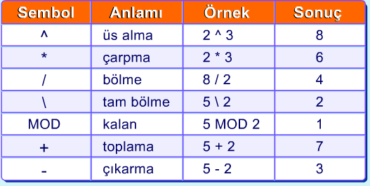
5.4.2. Niteliğine Göre İşlemciler
İşlemciler, işlenenlerin niteliğine göre sayısal, ilişkisel veya mantıksal işlemciler olabilirler.
Sayısal işlemciler, sayısal işlenenlere uygulanan işlemcilerdir. Kullanılan semboller programlama dillerinde farklılık gösterebilmekle birlikte, genel olarak üs alma, toplama, çıkarma, mod, çarpma, bölme gibi işlemcilerdir.

Slide 42
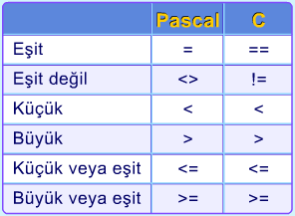
5.4.2. Niteliğine Göre İşlemciler
İlişkisel işlemciler, Bir ilişkisel işlemci, iki işleneninin değerlerini karşılaştırır ve eğer mantıksal (Boolean) tipi dilde tanımlı bir veri tipi ise mantıksal tipte bir sonuç oluşturur.
Genellikle, ilişkisel işlemcilerle kullanılabilen işlenenler; sayısal, karakter veya sıralı (ordinal) tiplerde olurlar.

Slide 43
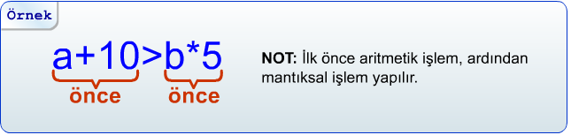
5.4.2. Niteliğine Göre İşlemciler
Mantıksal İşlemciler, sadece mantıksal (Boolean) işlenenleri alırlar ve mantıksal değerler, DOĞRU ve YANLIŞ üretirler.
Mantıksal işlemciler, AND-& (ve), OR-|(veya), NOT-~ (değil), XOR-^ (dışlayan veya– aynı ise 0, farklı ise 1) gibi işlemleri de içerebilirler. Mantıksal işlemcilerde öncelik sıralaması genellikle NOT, AND ve OR şeklindedir.
İlişkisel işlemcilerin önceliği, her zaman sayısal işlemcilerden düşüktür.

Slide 44
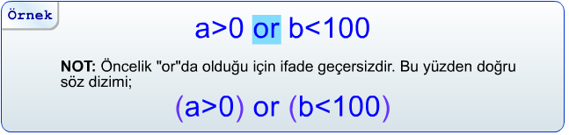
5.4.2. Niteliğine Göre İşlemciler
Diğer dillerden farklı olarak Pascal'da, mantıksal işlemcilerin önceliği, ilişkisel işlemcilerden yüksektir.

Slide 45

5.4.2. Niteliğine Göre İşlemciler (Özet)
SAYISAL İŞLEMCİLER
İLİŞKİSEL İŞLEMCİLER
Sembol | İşlev | Formül | Sonuç
* | Çarpma | 4*2 | 8
/ | Bölme ve tamsayı bölme | 64/4 | 16
% | Modül veya kalan | 13%6 | 1
+ | Toplama | 12+9 | 21
- | Çıkarma | 80-15 | 65
Anlamı | C++ | PASCAL
Büyüktür | > | >
Küçüktür | < | <
Eşittir | = = | =
Eşit değildir | != | <>
Büyük veya eşititr | >= | >=
Küçüktür veya eşititr | <= | <=
MANTIKSAL İŞLEMCİLER
C Dili Mantıksal İşlemcileri
&& | VE | AND
|| | VEYA | OR
! | DEĞİL | NOT

Slide 46
5.4.3. İşlemci Yükleme
İşlemcilerin anlamlarının, işlenenlerin sayısına ve tipine bağlı olarak belirlenmesine işlemci yüklemesi (operator overloading) denir.
Sayısal işlemciler, programlama dillerinde sıklıkla birden çok anlamda kullanılırlar. Örneğin "+", hem tamsayı hem de kayan-noktalı toplama için kullanılır ve bazı dillerde, sayısal işlemlere ek olarak karakter dizgilerin birleştirilmesi için de kullanılır. İşlemci yüklemelerinde, "+" da olduğu gibi, benzer anlamlarda olmayabilir.
Bir diğer örnek olan '-' işlemcisi, hem bir sayısal değerin negatif olduğunu belirtmek için tekli işlemci olarak, hem de ikili bir işlemci olan sayısal çıkarma işlemini göstermek için kullanılır. Her ne kadar işlemcinin iki kullanımında anlamsal yakınlık varsa da, bir ifadede yanlışlıkla birinci işlenenin unutulması, derleyici tarafından hata olarak algılanmayacak ve ikinci işlenen negatif değer olarak kabul edilecektir. Bu ve benzeri işlemci yüklemeleri, fark edilmesi güç hatalara neden olabilmektedir.

Slide 47
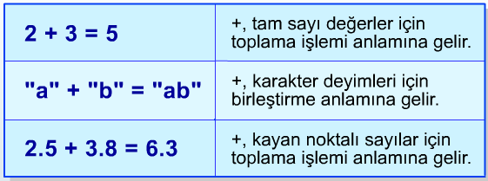

5.4.3. İşlemci Yükleme

Slide 48
5.4.3. İşlemci Yükleme
Bazısı potansiyel olarak sorunludur (örn., C ve C++ da ‘*’ ikili olarak çarpı, tekli olarak adresleme (pointer))
Derleyicinin hata belirlemesindeki kayıplar (derleyici operant eksiklerini fark etmeli) (a*b yerine *b yazmak gibi)
Bazı okunabilirlik kayıpları (okunabilirliği zorlaştırır)
C++, C#, ve F# kullanıcı tarafından tanımlanan operatörlere izin verir.
Böyle operatörler anlamlı kullanıldığında, okunabilirliğe bir yardımı olabilir (metot çağrılarından kaçınmak, ifadeler doğal görünür)
Potansiyel problemler:
Kullanıcılar anlamsız işlemler tanımlayabilir
Operatörler anlamlı bile olsa, okunabilirlik zarar görebilir

Slide 49
5.5. İfadeler
İfadeler bir programlama dilinde hesaplamaları belirtmede temel araçtır.
İfadelerin değerlendirmesini anlamak için, operatörlerin sırası ve işlenenlerin (operant) değerlendirmesine aşina olmamız gerekir.
Emirsel dillerin temeli atama ifadeleridir.

Slide 50
5.5. İfadeler
İfadeler, yeni değerler oluşturmak için değerleri ve işlemcileri birleştirmeye yarayan sözdizimsel yapılardır.
Bir ifade; bir sabit, bir değişken, parantezler, bir değer döndüren bir fonksiyon çağrımı veya bir işlemciden oluşabilir. Bir dilin tip sistemi, bir tipi dildeki ifadelerle ilişkilendirmek için bir dizi kural sunar. Bu kurallar, dildeki her işlemcinin doğru kullanımının belirlenmesini sağlar.
Sayısal ifadeler, programlarda atama deyimlerinde, altprogram parametrelerinde vb. birçok deyimde, mantıksal ifadeler ve ilişkisel ifadeler ise özellikle seçimli deyimlerde olmak üzere birçok deyimde yer alabilir.

Slide 51
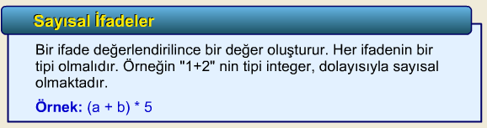
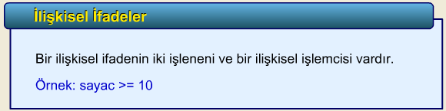
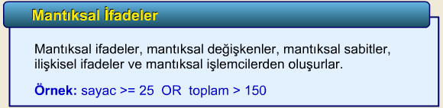
5.5. İfadeler

Slide 52
5.5. İfadeler
Aritmetik İfadeler için Tasarım Sorunları
İşlemcilerin (Operatörlerin) öncelik kuralları?
İşlemcilerin (Operatörlerin) birleşmelilik kuralları?
Operantların sırasının değerlendirilmesi?
Operant değerlendirmenin yan etkileri?
İşlemci (Operatör) yükleme?
İfadelerdeki tip karıştırılması?

Slide 53
5.5. İfadeler
Ruby’de ifadeler
Tüm aritmetik, ilişkisel, atama operatörleri, ve hatta dizi indeksleme, kaydırma ve bit şeklindeki mantık operatörleri metotlar olarak sağlanır
Bunun sonuçlarından biri bu operatörlerin uygulama programları tarafından geçersiz kılınabilmesidir.
Scheme (ve Common LISP) de ifadeler
Tüm aritmetik ve mantık işlemleri belirgin bir şekilde alt programlar tarafından çağrılır.
a + b * c ifadesi (+ a (* b c)) olarak kodlanır.

Slide 54
5.5. İfadeler
Şartlı İfadeler
C-tabanlı diller (ör., C, C++)
Bir örnek:
average = (count == 0)? 0 : sum / count
Aşağıdakine eş değerdir:
if (count == 0)
average = 0
else
average = sum /count

Slide 55
5.5. İfadeler
operant değerlendirme sırası
Değişkenler: Bellekten değerini al
Sabitler: bazen bellekten alınır bazen de makine kodunun içine konulmuş olur ve kendiliğinden gelir.
Parantezli ifadeler: İçindeki tüm operant ve operatörler ilk olarak işlenir
Fonksiyonlara referanslar: En ilginç durum bir operantın bir fonksiyon çağrısı yapması durumudur (İşlenme sırası çok önemli) (yan etkilerinden dolayı önemli)

Slide 56
5.5. İfadeler
Fonksiyonel Yan Etkiler
Bir fonksiyon iki yönlü bir parametreyi veya lokal olmayan bir değişkeni değiştirdiğinde meydana gelir.
Örnek:
Bir ifadede çağrılmış bir fonksiyon ifadenin başka bir operantını değiştirdiğinde ortaya çıkar; bir parametre değişim örneği:
int fun(int *u)
{ *u = *u/2;
return *u; }
a = 10;
b = a + fun(&a); /* fun, parametresini değiştiriyor */

Slide 57
Global değişkenlerle de aynı sorun.
Fonksiyonların birden çok değer dönmeleri gerektiğinden, fonksiyonları parametrelerini değiştiremez veya global değişkenleri değiştiremez yapmak pratik değil.
İşlenenlerin işlenmesi sırasını belirlemek de derleyicilerin optimizasyonlarını bozacağından pratik değil.
Bununla birlikte, Java’da işlenenler soldan sağa işlenirler ki, burada bahsettiğimiz sorunla karşılaşılmaz

Slide 58
5.5. İfadeler
Fonksiyonel Yan Etkiler Problemi için 2 muhtemel çözüm:
Fonksiyonel yan etkileri iptal etmek için dil tanımlaması yapılır
Fonksiyonlarda 2 yönlü parametre olmayacak
Fonksiyonlarda global değişken olmayacak
Avantajı: Çalışması
Dezavantajı: Tek yönlü parametrelerin kararlılığı ve global değişkenlerin olmayışı (fonksiyonların birden çok değer döndürmeleri ihtiyacından dolayı pratik değil)
Operantların işlem sırasını belirlemek için dil tanımlaması yapılır
Dezavantajı : Bazı derleyicilerin optimizasyonunu sınırlar
Java operantların soldan sağa işlenmesine izin verdiğinden bu problem oluşmaz.

Slide 59
5.5. İfadeler
İfadelerdeki Hatalar
Sebepler
Aritmetiğin doğal sınırları örn: sıfıra bölme
Bilgisayar aritmetik sınırları örn: taşma (overflow)
Çalışma zamanında sık sık ihmal edilir.

Slide 60
5.5. İfadeler
İlişkisel İfadeler
İlişkisel operatörler ve çeşitli tipteki operantların kullanımı
Bazı mantıksal işaretlerin ölçümü
Operatör sembolleri dillere göre değişiklik gösterir. (!=, /=, ~=, .NE., <>, #)
JavaScript ve PHP 2 ek İlişkisel operatöre sahiptir, === and !==
Operantlarını zorlamamaları dışında kuzenlerine benzer, == ve !=,
Ruby eşitlik ilişki operatörü için == kullanır

Slide 61
5.5. İfadeler
Mantıksal İfadeler
Hem operantlar hem de sonuçlar mantıksaldır
C mantıksal tipe sahip değil ve bunun için int tipini kullanır.(0➔yanlış, değilse doğru)
C ifadelerinin tuhaf bir özelliği:
a < b < c doğru bir ifade, ama sonuç umduğumuz şeyi vermeyebilir:
Soldaki operatörler işlendiğinde, 0 veya 1 üretir
Ölçülen sonuç o zaman 3. operant ile karşılaştırılır (ör:, c)

Slide 62
5.5. İfadeler
(13 * a) * (b / 13 – 1)
(a >= 0) && (b < 10)
if (i < len && a[i] != 0)
a[i] *= 2;
Kısa Devre Tespiti
Bir ifadede operant/operatörlerin tüm hesaplamalarını yapmaksızın sonucun bulunmasıdır.
Örnek: (13 * a) * (b / 13 – 1)
Eğer a==0 ise, diğer kısmı hesaplamaya gerek yok (b /13 - 1)
Kısa Devre Olmayan Problem
index = 0;
while (index <= length) && (LIST[index] != value)
index++;
index=length olduğunda, LIST[index] indeksleme problemi ortaya çıkaracak (LIST dizisi length - 1 uzunluğunda varsayılmış)

Slide 63
5.5. İfadeler
Kısa Devre Tespiti(devam)
C, C++, ve Java: kısa devre tespitinin bütün mantıksal operatörler (&& ve||) için yapar, ama bit düzeyinde mantıksal operatörler (& ve |) için yapmaz.
Ruby, Perl, ML, F#, ve Python’da tüm mantık operatörleri için kısa devre tespiti yapılır.
Ada: Programcının isteğine bağlıdır (kısa devre ‘and then’ ve ‘or else’ ile belirtilir)
Kısa devre tespiti ifadelerdeki potansiyel yan etki problemini ortaya çıkarabilir örnek. (a > b) || (b++ / 3)
a>b olduğu sürece b artmayacak

Slide 64
5.5. İfadeler
Atama İfadeleri
Genel Sentaks
<target_var> <assign_operator> <expression>
Atama operatörü
= Fortran, BASIC, C-tabanlı diller
:= Ada
= eşitlik için ilişkisel operatörler aşırı yüklendiğinde kötü olabilir (o zaman C-tabanlı diller ilişkisel operatör olarak neden ‘==‘ kullanır?)

Slide 65
5.5. İfadeler
Atama İfadeleri: Şartlı Amaçlar (Perl)
($flag ? $total : $subtotal) = 0
Hangisi eşittir
if ($flag){
$total = 0
} else {
$subtotal = 0
}

Slide 66
5.5. İfadeler
Atama İfadeleri: Birleşik Atama Operatörleri
Atama formu için yaygın olarak bir stenografi metodu belirtmek gerekir
ALGOL’de tanımlı; C ve C-tabanlı diller de benimsemiş.
Örnek:
a = a + b
Aşağıdaki gibi yazılabilir.
a += b

Slide 67
5.5. İfadeler
Atama İfadeleri : Tekli Atama Operatörleri
C-tabanlı dillerdeki tekli atama operatörleri atama ile artış ve azalış işlemlerini birleştirir
Örnekler
sum = ++count (count arttırıldı, daha sonra sum’a aktarıldı)
sum = count++ (count sum’a aktarıldı, ondan sonra arttırıldı
count++ (count arttırıldı)
-count++ (count arttırıldı ondan sonra negatifi alındı)

Slide 68
5.5. İfadeler
Bir İfade olarak Atama
C-tabanlı diller, Perl, ve JavaScript’te atama durumu bir sonuç üretir ve bir operant olarak kullanılabilir,
while ((ch = getchar())!= EOF){…}
ch = getchar() başarılı; sonuç (ch a aktar) while döngüsü için şartsal bir değer olarak kullanılır
Dezavantaj: Başka tip yan etkiler.

Slide 69
5.5. İfadeler
Çoklu Atamalar
Perl, Ruby, ve Lua çok hedefli ve çok kaynaklı atamalara izin verir
($first, $second, $third) = (20, 30, 40);
Hatta, aşağıdaki geçerlidir ve bir yer değiştirme uygulanır:
($first, $second) = ($second, $first);

Slide 70
5.5. İfadeler
Fonksiyonel Dillerde Atama
Fonksiyonel dillerde tanıtıcılar (identifier) sadece değer adlarıdır.
ML
İsimler val ve değer ile sınırlıdır İsimler
val fruit = apples + oranges;
Eğer fruit için başka bir val izlenecekse, o yeni ve farklı bir isimde olmalıdır.
F#
F#’ yeni bir skop (scope) yaratmanın dışında ML ‘in val ile aynıdır.

Slide 71
5.5. İfadeler
Karışık Biçim Ataması
Atama ifadeleri karışık biçimde olabilir
Fortran, C, Perl, ve C++’ta, her tip sayısal değer her tip sayısal değişkene atanabilir
Java ve C#’ta, sadece genişletici atama zorlaması yapılır
Ada’da, atama zorlaması yoktur.

Slide 72
5.5. İfadeler
<hedef_değişken> <atama_işlemcisi> <ifade>
Atama
deyimi
Sum=++count | Count=count+1 Sum=count
Sum, total=0 | Sum=0 ve total=0
puan+=500; | Puan=Puan+500
Sum=count ++ | Sum=count Count=count+1
count ++ | count+1
F ? count1:count2=0 | F=1 ise count1=0 F=0 ise count2=0

Slide 73
5.6. Deyimler
Deyimler, bir programdaki işlemleri göstermek ve akışı yönlendirmek için kullanılan yapılardır.
Deyimler basit veya birleşik olabilirler.
Basit deyimlere örnek olarak atama deyimi verilebilir.
Birleşik deyimler ise, bir dizi deyimin tek bir deyime soyutlanmasını sağlarlar. Birleşik bir deyimde yer alan deyimleri belirlemek için basit deyimlerden ayrı bir sözdizime gereksinim vardır. Örneğin Pascal'da, birleşik deyimler begin ve end anahtar kelimeleri arasında, C de “{}” parantezleri arasında gruplanır.
Programlarda akışı yönlendirmek için seçimli deyimler (if-then- else ve case deyimleri gibi) ve yinelemeli deyimler (while ve for deyimleri gibi) kullanılabilir.

Slide 74
5.6. Deyimler
Altprogramlar, bir dizi deyimin gruplanmasını ve bir isim ile gösterilmesini sağlarlar.
Altprogramlar, bir başlık, yerel tanımlamalar bölümü ve işlemlerin yer aldığı bir gövde ile tanımlanır.
Altprogram başlığı, altprogram ismini ve varsa tipleriyle birlikte altprogramın parametrelerini belirtir.
Altprogram gövdesi, altprogram etkin olduğunda çalıştırılacak deyimlerden oluşur. Altprogramlar ve parametre aktarımları daha sonra incelenecektir.

Slide 75
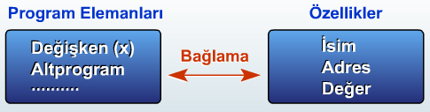
5.7. Bağlama (Binding) kavramı
Bir program elemanı ile bir özellik arasında ilişki kurulmasına bağlama (binding) denir.
Çeşitli programlama dillerinde, özelliklerin program elemanlarına bağlanma zamanı ve bu özelliklerin durağan (static) veya dinamik (dynamic) olması açısından farklılıklar göstermektedir.

Slide 76
5.7. Bağlama (Binding) kavramı
Bir değişkenin l-değeri onun adresidir
Bir değişkenin r-değeri onun değeridir
Tanım: Bağlama bir ilişkilendirmedir, bir özellik ve bir varlık arasında, veya bir işlem ve bir sembol arasındaki gibi.

Slide 77
Bağlama
int counter = 100;
0x0023FF01
100
Değişken
İsim (Identifier): “counter”
Tip: int
Değer(R-değeri): 100
Adres (L-değeri): 0x0023FF01
…
Hafıza

Slide 78
5.7.1. Bağlama Zamanı
Bir programlama dilinde çeşitli bağlamalar farklı zamanlarda gerçekleşebilir.
Durağan (Statik) Bağlama:
Dil Tasarım Zamanında Bağlama: Bazı özellikler dil tasarımı sırasında bağlanır. Örneğin, " * " sembolünün çarpım sembolü olması dil tasarım sırasında belirlenen bir özelliktir.
Dil Gerçekleştirim (implemantation) Zamanında Bağlama: Dil gerçekleştirim zamanı, bir programlama dili için derleyicinin hazırlandığı zamandır. Örneğin, bir çok programlama dilinde " integer " tipinin alabileceği değerler dil gerçekleştirim sırasında belirlenir.

Slide 79
5.7.1. Bağlama Zamanı
Durağan (Statik) Bağlama:
Derleme Zamanında Bağlama: Derleme zamanı, bir programın makine koduna çevrildiği zamanı göstermektedir. Bir programın derlenmesi sırasında kaynak koda göre çeşitli bağlamalar gerçekleşebilir. Örneğin, C veya Pascal’da bir değişkenin, bir veri tipi ile bağlanması derleme zamanında yapılır.
Dinamik Bağlama:
Çalışma Zamanında Bağlama: Çalışma zamanı, bir programın çalışması sırasında geçen zamanı göstermektedir. Örneğin, değişkenlerin değerler ile bağlanması çalışma zamanında gerçekleşir ve bu bağlama, çalışma süresince bir çok kez değişebilir.

Slide 80
5.7.1. Bağlama Zamanı
İlk üç grupta olduğu gibi bağlamanın çalışma zamanından önce gerçekleştiği durumda bağlama, çalışma zamanında değiştirilemez ve durağan (static) bağlama olarak adlandırılır.
Çalışma zamanında gerçekleşen bağlamalar ise, çalışma süresince değiştirilebilirler ve dinamik (dynamic) bağlama olarak adlandırılırlar.
Aşağıda, C'deki bir atama deyimi için gerçekleşen bağlamalar ve bağlama zamanları örneklenmiştir.

Slide 81
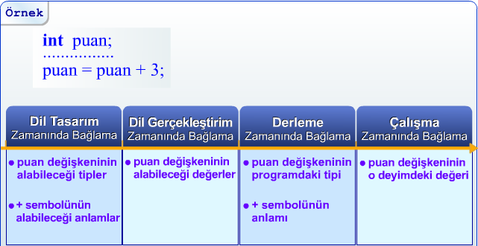
5.7.1. Bağlama Zamanı

Slide 82
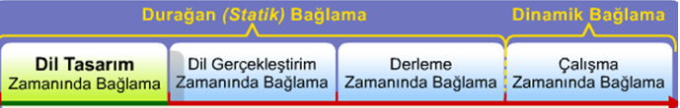
5.7.1. Bağlama Zamanı
int hesap; … hesap=hesap+10;
Hesap için olası tipler | Dilin tasarım zamanında
Hesap değişkeninin tipi | Dilin derlenmesi zamanında
Hesap değişkeninin olası değerleri | Derleyici tasarım zamanı
Hesabın değeri | Bu deyimin yürütülmesi zamanında
+ işlemcisinin muhtemel anlamları | Dilin tanımlanması zamanında
+ işlemcisinin bu deyimdeki anlamı | Derlenme süreci
10 literalinin ara gösterimi | Derleyici tasarımı zamanında
Hesap değişkeninin alacağı son değer | Çalışma zamanında

Slide 83
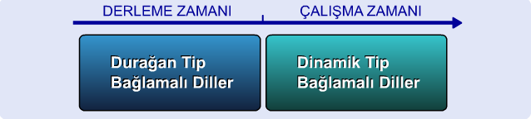
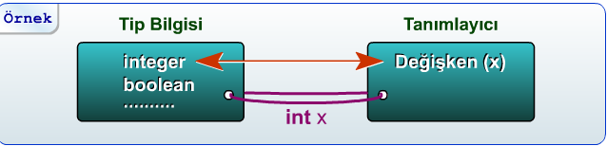
5.7.2. Tip Bağlama
Tip bilgisi, bir tanımlayıcı ile ilişkilendirilince, tanımlayıcı, o tiple bağlanmış olur. Örneğin, birçok programlama dilinde bir programda bir değişkene başvuru yapılmadan önce, değişkenin bir veri tipi ile bağlanması gereklidir.
Tip bağlamaları durağan veya dinamik olarak gerçekleşebilir.

Slide 84
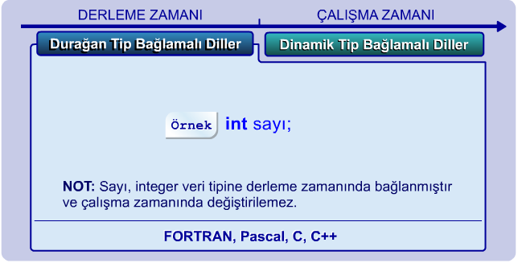
5.7.2.1. Durağan Tip Bağlama
Tiplerin isimlerle derleme zamanında bağlandığı diller, durağan tip bağlamalı diller olarak nitelendirilirler.
Durağan tip bağlamalı dillerde bir değişken, integer tipi ile bağlanmışsa, değişkenin gösterdiği değer çalışma zamanında değişse de, gösterdiği değerin tipi her zaman integer olmalıdır. Örneğin FORTRAN, Pascal, C ve C++'da bir değişkenin tip bağlaması durağan olarak gerçekleşir ve çalışma süresince değiştirilemez.

Slide 85
5.7.2.1. Durağan Tip Bağlama
Durağan tip bağlamalı dillerde derleyici, tip hatalarını, program çalıştırılmadan önce yakalar.
Durağan tip bağlamaları, örtülü (implicit) ve dışsal (açık) (explicit) olmak üzere iki tür tanımlama ile gerçekleştirilebilir.

Slide 86
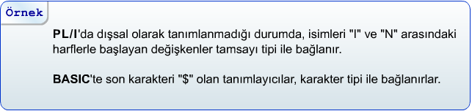
5.7.2.1. Durağan Tip Bağlama
Örtülü tanımlama
Örtülü tanımlamada, tanımlama deyimleri kullanılmaz ve değişkenlerin tipleri, varsayılan (default) kurallar ile belirlenir. Bu durumda bir değişken isminin programda ilk kullanıldığı deyim ile değişkenin örtülü tip bağlaması oluşturulur.

Slide 87
5.7.2.1. Durağan Tip Bağlama
Örtülü tanımlamalar, program geliştirme sırasında yazılabilirlik alanında programcıya yardımcı olsalar da, yazım yanlışlığı gibi hataların derleme sırasında yakalanmasını engelledikleri için ve programcının tanımlamayı unuttuğu değişkenlere varsayılan olarak tip bağlanması ile programda fark edilmesi güç hatalara yol açabildikleri için, programlama dilinin güvenilirliğini azaltırlar.
Ancak örtülü ve dışsal tanımlama ile tip bağlama, anlamsal açıdan aynıdır.
PL/I, BASIC, FORTRAN ve PERL gibi dillerde örtülü tanımlamalar bulunmasına karşın günümüzde çoğu programlama dili, değişkenlerin dışsal olarak tanımlanmasını gerektirmektedir.

Slide 88
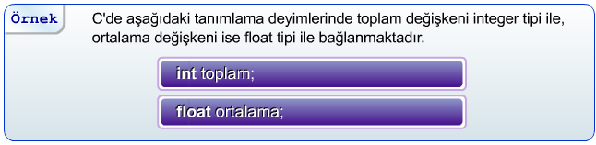
5.7.2.1. Durağan Tip Bağlama
Dışsal (Açık) tanımlama
Dışsal tanımlamada, bir değişken, programda yer alan bir tanımlama deyimi ile belirli bir tip ile bağlanır.

Slide 89
5.7.2.2. Dinamik Tip Bağlama
Bir programlama dilinde bir değişkenin tipi çalışma zamanında, değişkenin bağlandığı değer ile belirleniyorsa, dil, dinamik tip bağlamalı olarak nitelendirilir.
Dinamik tip bağlamalı dillerde bir değişken, atama sembolünün sağ tarafında bulunan değerin, değişkenin veya ifadenin tipine bağlanır ve değişkenin tipi, çalışma zamanında değişkenin yeni değerler alması ile değiştirilir.

Slide 90
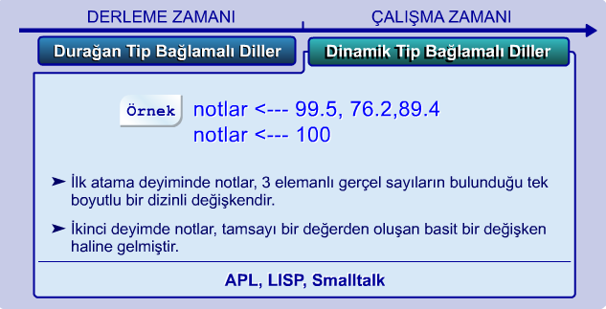
5.7.2.2. Dinamik Tip Bağlama
, JavaScript ve PHP

Slide 91
5.7.2.2. Dinamik Tip Bağlama
Değişkenlere Dinamik olarak tip bağlanması, programlama açısından esneklik sağlar.
Örneğin, Dinamik tip bağlamalı bir dilde bir sıralama programındaki değişkenlerin tipleri çalışma zamanında belirlenebileceği için, tek bir program, farklı tipteki değerlerin sıralanması amacıyla kullanılabilir.
Halbuki, C veya Pascal gibi durağan tip bağlamalı programlama dillerinde, bir sıralama programı sadece tek bir veri tipi için yazılabilir ve bu veri tipi program geliştirilirken bilinmelidir.
Dinamik tip bağlamalı diller, genellikle yorumlayıcı ile gerçekleştirilirler

Slide 92
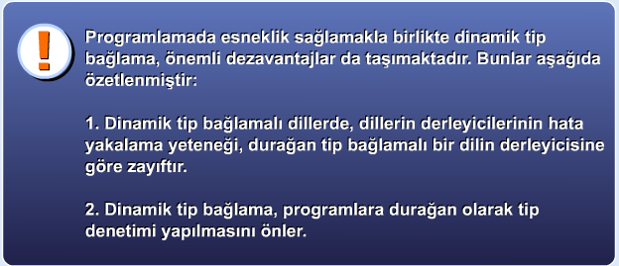
5.7.2.2. Dinamik Tip Bağlama

Slide 93
Bağlama Zamanı
Durağan Tip Bağlama | Dinamik Tip Bağlama
Derleme Zamanında | Bir değişkenin tipi çalışma zamanında, değişkenin bağlandığı değer ile belirleniyorsa
Bir değişken, integer tipi ile bağlanmışsa | Bir değişken, atama sembolünün sağ tarafında bulunan değerin, değişkenin veya ifadenin tipine bağlanır ve değişkenin tipi, çalışma zamanında değişkenin yeni değerler alması ile değiştirilir. A=1.5 A=14 Avantaj: Esneklik (örneğin sıralama )
FORTRAN, Pascal, C ve C++'da bir değişkenin tip bağlaması durağan olarak gerçekleşir ve çalışma süresince değiştirilemez. | APL, LISP, SMALLTALK, SNOBOL4
Derleyici, tip hatalarını, program çalıştırılmadan önce yakalar. | Derleyicinin hata yakalama yeteneği zayıftır. Statik tip kontrolü yapılamaz. Yorumlayıcı kullanırlar

Slide 94
5.7.3. Bellek Bağlama
Bir değişkene bağlanan bir bellek hücresi, kullanılabilir bellek hücreleri arasından seçilir ve bu işleme bellek yeri ataması (allocation) denir.
Bir değişkenin kullandığı bellek hücresini geri vermesi ise belleğin serbest bırakması (deallocation) işlemi olarak nitelendirilir.
Bir değişkenin yaşam süresi, o değişkenin belirli bir bellek yerine bağlı kaldığı süredir. Bu nedenle bir değişkenin yaşam süresi, bir bellek hücresi ile bağlandığı zaman başlar ve bellek hücresini bıraktığı zaman sona erer.

Slide 95
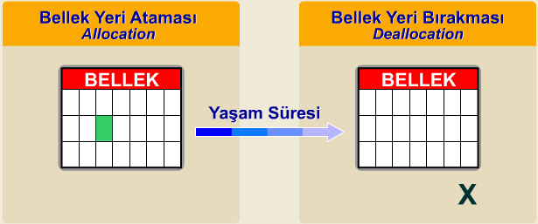
5.7.3. Bellek Bağlama
Pascal-dispose
Java-otomatik
C'deki malloc fonksiyonu
C++ 'daki new işlemcisi

Slide 96
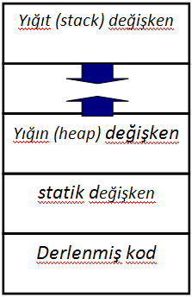
Yığıt (Stack) Değişken
Etkinlik (activation) kaydı
Aynı bellek bölümünün
yeniden kullanılabilmesi
Yığın (Heap)Değişken
Statik Değişken
Doğrudan adresleme
Derlenmiş kod

Slide 97
5.7.3.1. Bellek Düzeni
Bellek yeri bağlamalarının anlaşılması için program çalışma zamanındaki bellek düzeninin incelenmesi yararlı olacaktır. Bir programın çalışması süresince bellek, çeşitli bölümlere ayrılmıştır.
Derlenmiş Program: Derlenmiş program kodlarının tutulduğu bölüm
Genel Değişkenler: Programdaki global değişkenleri içerir.
Yığıt Bellek: Program çalışırken etkin olan her alt program için etkinlik kaydı bu bölümde tutulur
Yığın Bellek: Dinamik bellek değerleri için kullanılır. Böylece aynı bellek bölümü, programda farklı zamanda yeniden kullanılabilir.

Slide 98
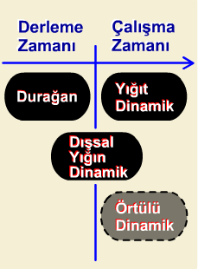
5.7.3. 2. Değişkenlerin Bellek Yeri Bağlamalarına Göre Sınıflanması
Değişkenler, bellek yeri bağlamalarına ve yaşam sürelerine göre öncelikle yığıt tabanlı değişkenler ve yığın tabanlı değişkenler olarak iki gruba ayrılırlar.
Buna ek olarak değişkenler, durağan (static) değişkenler, yığıt dinamik (stack-dynamic) değişkenler, dışsal yığın (explicit heap) dinamik değişkenler ve örtülü (implicit) dinamik değişkenler olarak dört grupta incelenebilir.

Slide 99
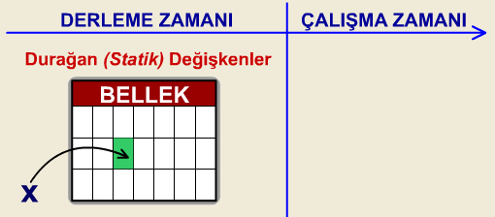
5.7.3. 2. Değişkenlerin Bellek Yeri Bağlamalarına Göre Sınıflanması
Durağan (static) Değişkenler :
Durağan değişkenler, bellek hücrelerine programın çalışması başlamadan bağlanırlar ve programın çalışması bitinceye kadar o bellek hücrelerine bağlı kalırlar. Bu değişkenler için gerekli bellek çalışma zamanından önce ayrılır.
Durağan değişkenler zaman açısından etkinlik sağlarlar. Ancak, bellek yerinin durağan olarak değişkenlere bağlanması, programlamada esnekliği azaltmaktadır. Sadece durağan değişkenlerin bulunduğu bir programlama dilinde, özyinelemeli (recursive) altprogramlar gibi programlama teknikleri kullanılamaz. C ve C++'da değişkenler, tanımlanma deyiminde static tanımlayıcısı kullanılarak, durağan değişkenler olarak tanımlanabilir.

Slide 100
5.7.3. 2. Değişkenlerin Bellek Yeri Bağlamalarına Göre Sınıflanması
Durağan (static) Değişkenler (devam):
Örnek: bütün FORTRAN 77 değişkenleri, C statik değişkenleri.
C++, C#, ve Java’da “class” içinde yapılan “static” tanımlamaları belleğin yaşam süresini değil, onun bir “class” değişkeni olduğunu, bir nesnenin anlık değişkeni olmadığını gösterir.
Avantajları: verimli, hızlı (doğrudan adresleme), geçmişe duyarlı alt program desteği.
Dezavantaj: esnek değil (özyineleme yok).

Slide 101
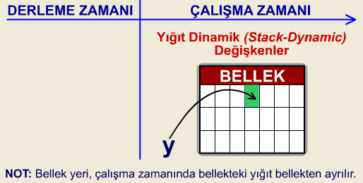
5.7.3. 2. Değişkenlerin Bellek Yeri Bağlamalarına Göre Sınıflanması
Yığıt Dinamik (stack-dynamic) Değişkenler:
Yığıt dinamik değişkenler için bellek gereksinimi derleme zamanında hesaplanamaz ve bu tür değişkenler için bellek yeri, çalışma zamanında bellekteki yığıt bellekten ayrılır. Yığıt dinamik değişkenlerin bellek yeri bağlamaları kendilerine ilişkin tanımlama deyimleri çalıştığında gerçekleşir. Tanımlandığı blok aktif kaldığı sürece yaşar.
Sayısal değişkenlerin bellek adresi hariç bütün özellikleri statik olarak belirlenmiştir.
ALGOL 60 ve izleyen dillerde değişkenler, varsayılan olarak yığıt_dinamik değişkenlerdir. Örneğin; Pascal, C ve C++'da, tüm yerel değişkenler varsayılan olarak yığıt_dinamik değişkenlerdir.

Slide 102
5.7.3. 2. Değişkenlerin Bellek Yeri Bağlamalarına Göre Sınıflanması
Yığıt Dinamik (stack-dynamic) Değişkenler (devam):
Örnek: C alt programlarının veya Java metotlarının lokal değişkenleri gibi.
Bazı dillerde her noktada yığıt dinamik tanımlama yapılabilir. Metotlar içinde tanımlanan Java, C++ ve C# değişkenlerinin hepsi yığıt dinamiktir. Aynı şekilde Ada’da altyordamlarda tanımlanan değişkenlerde (bellek yığını hariç) yığıt dinamiktir.
Avantaj: Öz yinelemeye izin verir; depolamayı korur; az bellek harcanmasına neden olur.
Dezavantaj:
Bellekten yer almak ve geri vermenin yarattığı işlem yükü.
Alt programlar geçmişe hassas değildir. Çıkılınca bütün bilgiler unutulur.
Verimsiz referanslar (Dolaylı adresleme)

Slide 103
5.7.3. 2. Değişkenlerin Bellek Yeri Bağlamalarına Göre Sınıflanması
Dışsal (Açık) Yığın (explicit heap) Dinamik Değişkenler:
Dışsal yığın dinamik değişkenler için bellek gereksinimi öngörülemez ve veriler çalışma zamanında gerek oldukça belleğe atanır.
Dışsal yığın dinamik değişkenler için bellek yeri yığın bellekten alınır ve yığın belleğe geri verilir. Bu verilere sadece gösterge değişkenler aracılığıyla ulaşılabilir.
Dışsal yığın dinamik değişkenlerin tip bağlaması derleme zamanında, bellek yeri bağlaması ise çalışma zamanında gerçekleşir.

Slide 104
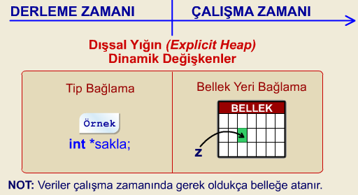
5.7.3. 2. Değişkenlerin Bellek Yeri Bağlamalarına Göre Sınıflanması
Dışsal Yığın (explicit heap) Dinamik Değişkenler (devam):
Bir dışsal yığın dinamik değişken, ya bir işlemci ile (örneğin; C++ 'daki new işlemcisi) ya da programlama dilinde bulunan bir altprogram ile (örneğin; C'deki malloc fonksiyonu) oluşturulur

Slide 105
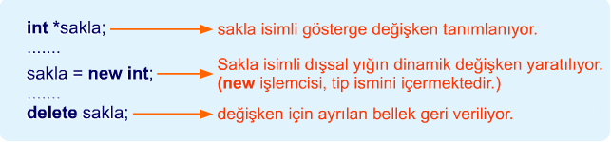
5.7.3. 2. Değişkenlerin Bellek Yeri Bağlamalarına Göre Sınıflanması
Dışsal Yığın (explicit heap) Dinamik Değişkenler (devam):
Dışsal yığın dinamik değişkenler, bağlaçlı listeler ve ağaçlar gibi çalışma sırasında büyüyebilen veya küçülebilen yapılar için uygun değişkenlerdir.

Slide 106
5.7.3. 2. Değişkenlerin Bellek Yeri Bağlamalarına Göre Sınıflanması
Dışsal Yığın (explicit heap) Dinamik Değişkenler (devam):
Örnek: C++ dinamik nesneleri (new ve delete ile):
int *intp; // gösterici tanımla
…
intp = new int; //yeni bellek ayır
…
delete intp;// yeni belleği sil (gerekli)
Örnek: Bütün Java nesneleri: “delete” yok ancak kullanılmayan bellekleri toplayan örtülü bir çöp toplama yapısı var (implicit garbage collection).
Örnek: C#’da da “delete” yok ancak örtülü olarak kullanılmayacaklar sisteme geri iade ediliyor.
Avantaj: dinamik bellek yönetimi sağlar.
Dezavantaj: yönetimi zor bu nedenle güvenilir değil.

Slide 107
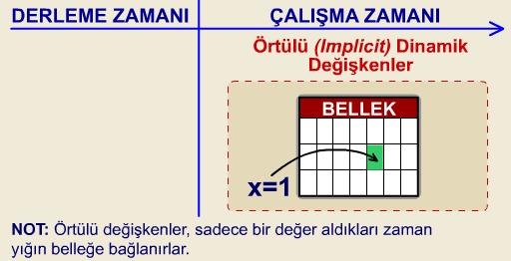
5.7.3. 2. Değişkenlerin Bellek Yeri Bağlamalarına Göre Sınıflanması
Örtülü (implicit) Dinamik Değişkenler
Örtülü değişkenler, sadece bir değer aldıkları zaman yığın belleğe bağlanırlar. Bu tür değişkenlerin, tip ve bellek özellikleri her değer alışlarında yeniden belirlenebilir. Bu nedenle, esnek kod yazılmasını sağlarlar.
Dezavantajları ise, tüm dinamik özelliklerin çalışma zamanında izlenmesi nedeniyle oluşan performans kaybı ve derleyicinin hata yakalama yeteneğinin azalmasıdır.
Örtülü dinamik değişkenlerin yer aldığı bir dil APL'dir.

Slide 108
5.7.3. 2. Değişkenlerin Bellek Yeri Bağlamalarına Göre Sınıflanması
Örtülü (implicit) Dinamik Değişkenler
Örnek: Perl ve JavaScript’de bütün dizgi (string) ve dizilim (array) atamaları.
Avantaj: Esneklik.
Dezavantaj:
Yetersiz çünkü bütün özellikler dinamik.
Hata fark etme yetersizliği.

Slide 109
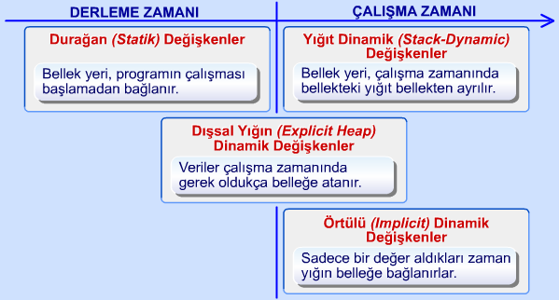
5.7.3. 2. Değişkenlerin Bellek Yeri Bağlamalarına Göre Sınıflanması

Slide 110

 | Statik | Stack | Heap
Ada |  | Lokal değişkenler, altprogram parametreleri | Implicit: lokal değişkenler; Explicit: new (garbage collection)
C | Global değişkenler; statik lokal değişkenler | Lokal değişkenler, altprogram parametreleri | Explicit : malloc ve free
C++ | C ile aynı, static sınıf üyeleri | C ile aynı | Explicit: new ve delete
Java |  | Sadece ilkel tipli lokal değişkenler | Implicit: her sınıf (garbage collection)
Fortran77 | Global değişkenler (bloklar), lokal değişkenler ve altprogram parametreleri (implementation dependent); SAVE, static bellek atamasını düzenler | Lokal değişkenler, altprogram parametreleri (implementation dependent)
Pascal | Global değişkenler (derleyici bağımlı) | Global değişkenler (derleyici bağımlı), lokal değişkenler altprogram parametreleri | Explicit: new ve dispose

Slide 111
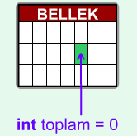

5.7.3.3.Değişken İlkleme
Bir değişkene bellek yeri bağlandığı zaman, bir değer verilirse bu işleme değişken ilkleme denir.
Birçok programlama dilinde (Örneğin;PL/I, C) değişken ilkleme olasıdır.
Pascal'da ise değişken ilkleme yapılamaz.

Slide 112

5.8.İsim Kapsamları
Belirli isim tanımlarının etkin olduğu bir program alanı bir isim kapsamı (name scope) oluşturur. İsim kapsamları ile komutların isimlere ulaşımları kısıtlanır. Bir isim için kapsam, ismin tanımlandığı noktadan başlar ve o programlama dilinin isim kapsamı kurallarına bağlı olarak sonraki bir noktaya kadar devam eder.
Bir isim kapsamında tanımlanmış bir isim, o isim kapsamı için yerel (lokal), çevreleyen kapsamlardan alınmış isimler ise yerel olmayan olarak kabul edilir. Programdaki en dış bloğa ilişkin bir isim ise genel (global) özelliktedir.
Programlama dillerinde isimlerin kapsam bağlaması durağan veya dinamik olarak gerçekleşebilir.

Slide 113
5.8. 1. Durağan Kapsam Bağlama
ALGOL 60 isimleri, yerel olmayan değişkenlere bağlamak için durağan kapsam bağlama olarak adlandırılan bir yöntem tanıtmıştır.
Bu yöntemde değişkenlerin kapsamları, programın metinsel düzenine göre belirlenir. Yani bir değişkene olan başvuru, programın çalıştırılması gerekmeden, program metninin incelenmesi ile belirli bir değişken tanımına bağlanabilinir.
Bir isim referansını değişkene bağlayabilmek için isim tanımlanmış olmalıdır.
Arama işlemi: lokalden başlayarak ve her seferinde kapsamı genişleterek, verilen ismin tanımını arama. Bu durumda kapsam en içteki alt programdan onu çevreleyen üst alt programlara doğrudur.
ALGOL 60'ı izleyen çok sayıda dil (Ada, JavaScript, PHP), durağan kapsam bağlama kurallarını uygulamıştır.
Durağan kapsam bağlamayı uygulayan bazı diller iç içe alt programları desteklerken (Ada, JavaScript, PHP), bazı diller desteklemez (C tabanlı diller gibi).
İç içe alt programları desteklemeyen dillerde bile blok içleri ayrı kapsama alanlarıdır.
Statik kapsamı çevreleyen kapsam onun atasıdır. En yakın ataya, ebeveyn (parent) denir.

Slide 114

5.8. 1. Durağan Kapsam Bağlama
Durağan Kapsam Bağlamayı Uygulayan Dillerdeki Yapı:
Bu tür dillerdeki yapıyı aşağıdaki şekilde görülen örnek bir Pascal programı ile inceleyelim.

Slide 115
5.8. 1. Durağan Kapsam Bağlama
Durağan kapsam bağlama kurallarına göre, yazdır altprogramı içinde sayac değişkene yapılan başvurular, yazdır altprogramında sayac'a ilişkin bir tanımlama bulunmadığı için, nothesap altprogramında tanımlanmış sayac'a yapılmaktadır.

Slide 116
5.8. 1. Durağan Kapsam Bağlama
Blok Yapısı
Bir program birimi içinde tanımlanmış değişkenler, o birim için yerel değişkenler 'dir. O program birimi içinde görünür olan, ancak o birimde tanımlanmamış değişkenler ise yerel olmayan değişkenler olarak adlandırılmaktadır.
Deyimlerin bir araya getirilmesi ile oluşturulan ve bu deyimlere özgü yerel değişkenlerin tanımlanabildiği kod bölümüne blok adı verilir.
Geçici tanımlamalar yapmak için bir bloktan yararlanmak, programları yapılandırmak için uygun bir yaklaşımdır. Blok yapısında bir program, her biri yeni kapsamlar oluşturan yuvalanmış bloklara bölünmüştür.

Slide 117

5.8. 1. Durağan Kapsam Bağlama
Blok Yapısı

Slide 118
İç içe yuvalanmış statik kapsam örneği
class MyClass {
int myVar1 = 100, myVar2 = 200;
void myMethod1() {
System.out.println(myVar1);
{ int myVar1 = 200;
System.out.println(myVar1);
System.out.println(this.myVar1);
}
System.out.println(myVar1);
}
class InnerClass {
int myVar1 = 300;
void myMethod2() {
System.out.println(myVar1);
System.out.println(myVar2);
System.out.println(MyClass.this.myVar1);
}
}
}
myVar1 ve myVar2 kapsamı
Lokal değişken myVar1’i tanımlamak için bir blok
Gizli değişken myVar1’e ulaşma
Lokal değişken myVar1’in kapsamı
myVar2 bu blokta lokal-olmayan bir değişkendir
InnerClass, myVar2 ‘nin statik parent’ıdır
MyClass, myVar2’nin statik dedesidir (ancestor)

Slide 119
5.8. 1. Durağan Kapsam Bağlama
Blok Yapılı Diller
İsim kapsamları oluşturan altprogramların yuvalanabildiği programlama dilleri, blok yapılı olarak nitelendirilir.
Pascal, altprogramların yuvalanmasına izin verdiği için blok yapılı bir dil olarak nitelenmesine karşın, altprogram olmayan bloklar, Pascal programlarında yer alamaz.

Slide 120

5.8. 1. Durağan Kapsam Bağlama
C'de Blok Yapısı:
C'de isimsiz bloklar bulunabilir ama altprogramlar yuvalanamaz.
C ve C++'da birleşik (compound) deyimler blok olarak nitelendirilir ve bu bölümlerde tanımlamalar yapılarak yeni kapsamlar tanımlanabilir. Birleşik deyimler " { }" arasındaki deyimlerdir.
Yandaki şekilde C deyimleri, bir bloğu göstermektedir.

Slide 121
5.8.1. Durağan Kapsam Bağlama
C'de Blok Tanımı ile İsim Kapsamı Oluşturulması:
Bir blokta oluşturulan kapsamlar, altprogramlar tarafından oluşturulan kapsamlarla aynı özellikleri taşırlar.
Aşağıdaki şekilde C kodunda, say1 ve say2 değişkenleri, tüm main programı boyunca görünür olacak şekilde tanımlanmışlardır. Ancak programda yer alan blokta say1 ve say2 için yeni tanımlamalar olursa, blokta tanımlanan say1 ve say2 değişkenleri blok içinde, main de tanımlanmış say1 ve say2'yi gizler. Gizlenmiş değişkenler, blok içinde görünür olmasalar da, var olmaya devam ederler.

Slide 122

5.8.1. Durağan Kapsam Bağlama
Bloklarda tanımlanmış değişkenler, yığıt dinamik değişkenler oldukları için bellek yerini sadece o blok çalışırken tutarlar.

Slide 123
5.8.1. Durağan Kapsam Bağlama
Lokalde tanımlanmış aynı isimli değişken, dışarıda ata tarafından tanımlı değişkene erişimi keser:
void sub() {
int count;
…
while ( … ) {
int count=1;
count ++;
…
}
}
C++ ve Ada bu tip erişilmez verilere kapsamı belirterek erişim imkanı sağlar.
Ada’da: unit.name
C++’da: class_name::name

Slide 124
5.8.1. Durağan Kapsam Bağlama
Statik kapsam, örnekler
C++ değişken tanımlarının fonksiyon içinde herhangi bir yerde yapılmasına izin verir. Fonksiyonun içinde ama bir blok içinde olmayan tanımlar, fonksiyon içinde tanımlandığı noktadan fonksiyonun sonuna kadar tanımlanmış sayılırlar.
C’de benzer tanımların fonksiyon başında yapılması zorunludur.
C++, Java ve C# “class”ları içinde tanımlanan değişkenler farklılıklar gösterir:
Eğer herhangi bir metodun içinde tanımlanmadıysa, bütün class içinde tanımlıdır. “public”se dışarıdan da erişilebilir.
Bir metot içinde tanımlandıysa, tanımlandığı bloktaki değerini kullanır.
C#, C++ tipi göstericileri destekler. Ancak bunlar güvenliği bozduklarından bunları kullanan ‘metot’ların ‘unsafe’ olarak tanımlanması zorunludur

Slide 125


Slide 126
int i;
{
int j;
{
float i;
j = (int) i;
}
}
{ /* 1 */
int j;
{ /* 2 */
float i;
j = (int) i;
}
}
j scope 1’de
sınırlı
i scope 2’de
sınırlı
j scope 2’de
serbest

Slide 127
5.8.1. Durağan Kapsam Bağlama
Durağan Kapsam Bağlamadaki Sorunlar
Blok yapısı, bir altprogramın ayrıştırılması için kolay ve etkin bir yoldur. Ancak durağan kapsam bağlamada, altprogramların yuvalanması sonucu gereğinden fazla genel değişken kullanımı olabilir.
Bir programda genel olarak tanımlanan değişkenler, gerekli olup olmamasına bakılmadan, tüm altprogramlara görünür olacakları için güvenilirliği azaltırlar.

Slide 128
5.8.1. Durağan Kapsam Bağlama
Durağan Kapsam Bağlama Değerlendirmesi
Örneğe bakalım:
Varsayalım ki
MAIN, A ve B yi çağırır
A, C ve D yi çağırır
B, A ve E yi çağırır

Slide 129
Durağan Kapsam Örneği
5.8.1. Durağan Kapsam Bağlama
MAIN
MAIN
A
C
A
B
D
C
D
E
B
E

Slide 130
5.8.1. Durağan Kapsam Bağlama
Durağan Kapsam Örneği
Programın potansiyel altprogram
çağırma yapısı
Programın istenen altprogram
çağırma yapısı
MAIN
MAIN
A
B
A
B
C
D
E
C
D
E

Slide 131

5.8.1. Durağan Kapsam Bağlama
Şartın değiştiğini varsayalım öyle ki D, B’deki bazı veriye erişmek zorunda olsun
Çözümler:
D’yi B’nin içine koy (fakat o zaman C artık onu çağıramaz ve D, A‘nın değişkenlerine erişemez)
D’nin ihtiyacı olan veriyi B’den MAIN’e taşı (fakat o zaman bütün prosedürler onlara erişebilir)
Prosedür erişim için aynı problem
Sonuçta: Durağan kapsam çoğunlukla birçok globale teşvik eder

Slide 132
Durağan Kapsam: C++
int global_X;
int main()
{ int x;
….
{ int y;
…
}
}
void f1()
{ int z;
…
}
global_x
x
main
y
z
f1

Slide 133
Durağan Kapsam: C++
Kapsamlar basitçe bir sayıyla işaretlenir.
Her { yeni bir kapsam getirir – daha yüksek sayı
int global_X;
int main()
{ int x;
….
{ int y;
…
}
}
void f1()
{ int z;
…
}
global_x (0)
x (1)
main
y (2)
x (1)
f1

Slide 134
5.8.2. Dinamik Kapsam Bağlama
Bir ismin kapsamının, altprogramların fiziksel yakınlıklarına göre değil, altprogramların çağrılma sırasına göre çalışma zamanında belirlenmesi dinamik kapsam bağlama olarak adlandırılır.
Değişkenlere çağrılma sırasında ters yönde arama yapılarak başvurulur.
Bu durumda bir isim tanımı, çalışma sırasında aynı isimde yeni bir tanımlama bulunana kadar, kendisinden sonra çalıştırılan tüm komutlarda geçerlidir.
APL, SNOBOL4, Perl ve LISP'in ilk sürümleri, dinamik kapsam bağlamayı uygulayan dillerdir. Perl ve Common Lisp her iki kapsamı da kullanabilirler.

Slide 135
Dinamik Kapsam
Ör:
MAIN - declaration of x
SUB1
- declaration of x -
...
call SUB2
...
SUB2
...
- reference to x -
...
...
call SUB1
…
MAIN, SUB1’i çağırır
SUB1, SUB2’yi çağırır
SUB2, x’i kullanır
X’e referans SUB1’in x’inedir
Avantaj: elverişlilik
Dezavantaj: zayıf okunabilirlik

Slide 136

5.8.2. Dinamik Kapsam Bağlama

Slide 137
Dinamik Kapsam
int x = 10;
void f1();
void main()
{
int x = 20;
f1();
cout << x;
}
void f1()
{
cout << x;
}
Çıktı nedir?
Dinamik kapsam çağırma stack’ında en yakın x’i kullanır
f1
Hangi x?
Dinamik link
x 20
Main
Global
x 10

Slide 138

5.8.2. 1. Pascal'da Dinamik Kapsam Bağlama
Durağan Kapsam Bağlama bölümünde incelenen yandaki yazdır altprogramını, dinamik kapsam bağlama kurallarına göre yeniden inceleyelim:
yazdır altprogramda sayac değişkenine olan başvurunun hangi sayac değişkenine olduğu, çağrım sırasına bağlı olduğu için derleme zamanında belirlenemez.
Çalışma zamanında yazdır altprogramında bir deyimin sayac değişkenine başvuru yapması durumunda hangi sayac değişkenine başvuru yapıldığını belirlemek için;

Slide 139
5.8.2. 1. Pascal'da Dinamik Kapsam Bağlama
1) Öncelikle yerel tanımlamalar aranmaya başlanır.
2) Eğer yerel değişkenlerde ilgili tanımlama bulunamazsa, çağıran altprogramın tanımlamaları incelenir.
3) Bu şekilde ilgili tanımlama bulunana kadar aramaya devam edilir.
4) Dinamik kapsam bağlama kurallarına göre hiçbir altprogramda tanımlama bulunamazsa, çalışma zamanı hatası verilir.

Slide 140

5.8.2. 1. Pascal'da Dinamik Kapsam Bağlama

Slide 141

5.8.2. 1. Pascal'da Dinamik Kapsam Bağlama

Slide 142

5.8.2. 1. Pascal'da Dinamik Kapsam Bağlama

Slide 143

5.8.2. 1. Pascal'da Dinamik Kapsam Bağlama

Slide 144

5.8.2. 1. Pascal'da Dinamik Kapsam Bağlama

Slide 145
Statik isim kapsam | Dinamik Kapsam
Değişkenlerin kapsamları, programın metinsel düzenine göre, fiziksel yakınlığa göre, belirlenir. | Bir ismin kapsamının, altprogramların fiziksel yakınlıklarına göre değil, altprogramların çağrılma sırasına göre çalışma zamanında belirlenmesi dinamik kapsam bağlama olarak adlandırılır.
ALGOL 60'ı izleyen çok sayıda dilde tanımlıdır. Altprogramlar iç içe yuvalanabilir. (C++ ve FORTRAN hariç) | LISP, APL dillerinin ilk sürümleri
Altprogramların yuvalanması sonucu gereğinden fazla genel değişken kullanımı olabilir. Bir programda genel olarak tanımlanan değişkenler tüm altprogramlara görünebilir olacakları için güvenilirlik azalmaktadır. | Bir altprogramda bir değişkene yapılan başvuru, deyimin her çalışmasında farklı değişkenleri gösterebilir. Programların anlaşılabilirliğini azaltmaktadır

Slide 146
Dinamik Kapsam Bağlama Örneği
MAIN
- declaration of x
SUB1
- declaration of x -
...
call SUB2
...
SUB2
...
- reference to x -
...
...
call SUB1
…
Durağan Kapsam
x’e referans MAIN‘in x’inedir
Dinamik Kapsam
x’e referans SUB1‘in x’inedir
Dinamik kapsamanın değerlendirilmesi:
Avantaj: elverişlilik
Dezavantaj: zayıf okunabilirlik
Perl ve Common Lisp’te dinamik
kapsam vardır
MAIN SUB1’i çağırır
SUB1 SUB2’yi çağırır
SUB2 x’i kullanır

Slide 147

ÖRNEK
Statik kapsam bağlama
kuralına göre
L
L
Dinamik kapsam bağlama
kuralına göre
L
D

Slide 148


Slide 149
Statik-dinamik kapsam örnek
statik (lexical)
Lokal olmayan değişkenler program yapısına bağlı olarak sınırlıdır
Lokal değilse, “dışarı” bir seviyeye git
program MAIN;
var a : integer;
procedure P1;
begin
print a;
end; {of P1}
procedure P2;
var a : integer;
begin
a := 0;
P1;
end; {of P2}
begin
a := 7;
P2;
end. {of MAIN}
➔ örnek 7 yazdırır
dinamik
Lokal olmayan değişkenler çağırma sırasına bağlı olarak sınırlıdır
Lokal değilse, çağırma noktasına git
➔ örnek 0 yazdırır

Slide 150
İç içe kapsam örneği
program MAIN;
var a : integer;
procedure P1(x : integer);
procedure P3;
begin
print x, a;
end; {of P3}
begin
P3;
end; {of P1}
procedure P2;
var a : integer;
begin
a := 0;
P1(a+1);
end; {of P2}
begin
a := 7;
P2;
end. {of MAIN}
Çoğu dil iç içe yuvalanmış prosedürlere izin verir
statik kapsam
➔ örnek 1, 7 yazdırır
dinamik kapsam
➔ örnek 1, 0 yazdırır

Slide 151
5.8.2. Dinamik Kapsam Bağlama
Dinamik Kapsam Bağlamanın Sorunları
Bir altprogramdaki içeride tanımlanmamış değişken programın sürecine göre farklı altprogramlardaki farklı tanımlara gönderme yapıyor olabilir.
Altprogramlardaki değişkenleri başka altprogramların beklenmedik değiştirmelerinden korumak çok zor. Güvenilirlik çok düşüyor.
Yerel olmayan değişkenlerin kullanım sırasında tip kontrolünü yapmak zor.
Dinamik kapsamlı bir programı okumak pratikte çok zor. Her türlü dinamik kapsam öngörülemez.
Yerel olmayan değişkenlere erişim çok fazla zaman aldığından, program yavaşlıyor.

Slide 152
5.9. Tip Kontrolü
İşlenen (operands) ve işleç (operators) tanımlarını genişletirsek: altprogramlar (subprograms) işletmen, parametreleri işlenenler; atamalar (assignments) işletmen, değişkenler ve ifadeler işlenenler şeklinde tanımlanabilir.
Tanım: İşlenenlerin işletmenlere uygunluğuna bakmak tip kontrolü (Type checking) olarak adlandırılır.
Tanım : Bir uygun tipli işlenen, ya işletmenin tanımına uygundur veya dilin yapısı içinde örtülü olarak uygun tipe çevrilebilir.
Tanım : Tip hatası: işlenen işletmene uygun değilse tip hatası oluşur.
Örnek:
int i; int *ip;
float f; float f;
… …
f = 3.14 * i; f = 3.14 * ip;

Slide 153
5.9. Tip Kontrolü
Eğer tip bağlanmaları statikse, tip kontrolü de statiktir.
Eğer tip bağlanmaları dinamikse, tip kontrolü de dinamik olmak zorundadır.
Tanım: Bir programlama dili eğer tip hatalarının hepsini fark ediyorsa bu dile kesin tiplendirilmiş (strongly typed) dil denir.
Bir dildeki bütün isimlerin önceden tanımlanmış olması kesin tiplendirilmiş olması için yeterli değildir. Çünkü programın yürütülmesi sırasında farklı veriler konulabilir.

Slide 154
5.9.1. Kesin tiplendirme
Kesin tiplendirmenin avantajı: değişkenlerin yanlış kullanımının fark edilmesini ve hatalı sonuçları engeller.
Bazı dillerin kesin tiplendirme durumu:
FORTRAN 77 kesin diplendirilmiş değildir: parametreler, EQUIVALENCE
Pascal değildir.
C ve C++ değildir: parametre tip kontrolü engellenebilir, “union” tipler kontrol edilmez.
Ada hemen hemen (kontrol edilmeyen çevrimlerin istenebiliyor olması zayıflık) (Java, C# benzer şekilde)
Çevirme kuralları kesin tip kontrolünü zayıflatır. (C++ karşı Ada)
Java’nın çevirme kuralları C++’ın yarısı kadar olsa da, kesin tip kontrolü Ada’nın yanında zayıftır. Örneğin Java’da bir tam sayı değişkeni ile gerçel sayı değişkeni toplanırken tam sayı otomatik gerçele çevrilir ve bu yapılırken kesin tipleme bozulmuş olur.

Slide 155
5.9.2. Tip Uyumluluğu
İki tip ‘tip’ uyumluluğu bulunmaktadır:
İsim tipi uyumluluğu;
Yapısal tip uyumluluğu.
İsim tipi uyumluluğu: eğer iki değişken aynı tanımlamada tanımlanmış veya tanımlamalarında aynı tip tanımlama kullanılmışsa.
Uygulanması kolay ancak hayli sınırlandırıcı, Ada örneğini inceleyelim:
Sınırlı tam sayılar ile tam sayılar uyumlu değil:
type indextype is 1..100;
count: integer;
index: indextype;
Fonksiyona geçirilen yapısal parametrelerin isim tipi uyumluluğu olması gerekirse, bu tanımlama her fonksiyonda yapılamayacağından, bir kez global tanımlanması gerekir (Pascal).

Slide 156
5.9.2. Tip Uyumluluğu
Yapısal tip uyumluluğu (Structure type compatibility): Eğer yapıları (structure) aynıysa, iki değişken uyumlu tiplerdir.
Daha esnek fakat uygulaması zor.

Slide 157
5.9.2. Tip Uyumluluğu
Yapısal tiplerle ilgili aşağıdaki problemleri tartışalım:
Yapısal olarak aynı ama farklı alan adları kullanmış iki kayıt uyumlu mudur?
Diğer bütün özellikleri aynı ama indeksleri farklı iki dizilim aynı mıdır?
(Örneğin [1..10] and [0..9])
Elemanları farklı yazılmış iki enumeration tip uyumlu mudur?
Tip uyumluluğu ile aynı yapıdaki farklı tipleri ayırt edemezsiniz (Örneğin farklı birimlerde hız (mph – km/h), ikisi de float ).
Ada bu problemin üstesinden aşağıdaki gibi gelir:
type mph is new float;
type kmph is new float;
Uyumlu Ada örnekleri:
Aşağıdaki örnek integer tipi ile uyumludur:
subtype small_int is integer range 1..99;
Aşağıdaki iki vector de uyumludur.
type vector is array (integer range <>) of integer;
vector 1: vector (1..10);
vector 2: vector (11..20);

Slide 158
5.9.2. Tip Uyumluluğu
Dil örnekleri:
Pascal: genellikle yapısal tip uyumluluğu, fakat bazı durumlarda isim uyumluluğu da kullanılır (alt program parametrelerinde).
C: yapısal, “structure”, “union” hariç.
Ada: sınırlandırılmış isim uyumluluğu. Tanımlanmış yapılar uyumlu.
Türetilmiş tiplerde aynı yapıların farklı olması mümkün.
Genel tiplerin hepsi tek, hatta:
A, B : array (1..10) of INTEGER:
uyumlu değil.
Uyumlu olması için:
type list10 is array (1 ..10) of Integer;
A, B : list10;

Slide 159
5.9.2. Tip Uyumluluğu
C, C++, Java, vs, için toplama operatörünün iki işlecinin farklı nümerik tiplerde olması önemli değildir. Uygun şekilde örtülü olarak çevrilirler.
Ada’da aritmetik operatörler için örtülü çevirme yoktur.
C ‘struct’ ve ‘union’ hariç bütün tipler için yapısal uyumluluk kullanır. Her ‘struct’ ve ‘union’ ayrı bir tiptir ve dolayısıyla uyumlu değildir. ‘typedef’ yeni bir tip yaratmaz, sadece isimlendirir.
C++ isim tipi uyumluluğu kullanır.
Yeni tip tanımlamaya izin vermeyen dillerde (Fortran, Cobol) isim tipi uyumluluğu kullanılamaz.

Slide 160
5.10. Kapsam ve Ömür
Kapsam (Scope) ve Ömür (Lifetime) bazen yakından ilişkilidir, fakat farklı kavramlardır
Bir C veya C++ fonksiyonundaki bir static değişkeni düşünelim

Slide 161
5.11. Referans Çevreleri
Tanım: Bir ifadenin referans çevresi ifadede görünen bütün isimlerin koleksiyonudur
Bir statik kapsamlı dil, lokal değişkenler artı bütün çevreleyen kapsamlardaki görünür değişkenlerin tümüdür
Bir altprogramın çalıştırılması başlamış, ama henüz bitmemişse o altprogram aktiftir
Bir dinamik kapsamlı dilde, referans platformu lokal değişkenler artı tüm aktif altprogramlardaki bütün görünür değişkenlerdir.

Slide 162
Özet
Bu bölümde temel programlama elemanları incelenmiştir. Bu kapsamda, değişkenler, sabitler, işlemciler, ifadeler ve deyimler ele alınmıştır.
İşlemcilerin alt bölümleri olan sayısal işlemciler, ilişkisel işlemciler, mantıksal işlemciler ve işlemci yükleme konuları açıklanmıştır.
Ayrıca bu bölümde, programlama elemanlarıyla çeşitli özelliklerinin ilişkilendirilmesini sağlayan bağlama kavramı incelenmiştir. Bu kapsamda; durağan bağlama, dinamik bağlama, tip bağlama, bellek bağlama kavramları açıklanmıştır.
İsim kapsamları konusu açıklanmış ve isim kapsamları içinde durağan kapsam bağlama ile dinamik kapsam bağlama alt konuları ele alınmıştır.

Slide 163
Kaynaklar
Roberto Sebesta, Concepts Of Programming Languages, International 10th Edition 2013
David Watt, Programming Language Design Concepts, 2004
Michael Scott, Programming Languages Pragmatics, Third Edition, 2009
Zeynep Orhan, Programlama Dilleri Ders Notları
Mustafa Şahin, Programlama Dilleri Ders Notları
Ahmet Yesevi Üniversitesi, Programlama Dilleri Uzaktan Eğitim Notları
Tuğrul Yılmaz, Programlama Dilleri Ders Notları
Erkan Tanyıldızı, Programlama Dilleri Ders Notları
David Evans, Programming Languages Lecture Notes
Oscar Nierstrasz, Programming Languages Lecture Notes

